Slide 1
BÀI 4
XÃ HỘI NGUYÊN THỦY

Slide 2
I. CÁC GIAI ĐOẠN TIẾN TRIỂN CỦA XÃ HỘI NGUYÊN THỦY
NỘI DUNG TRỌNG TÂM
II. ĐỜI SỐNG VẬT CHẤT CỦA NGƯỜI NGUYÊN THỦY
III. ĐỜI SỐNG TINH THẦN CỦA NGƯỜI NGUYÊN THUỶ

Slide 3
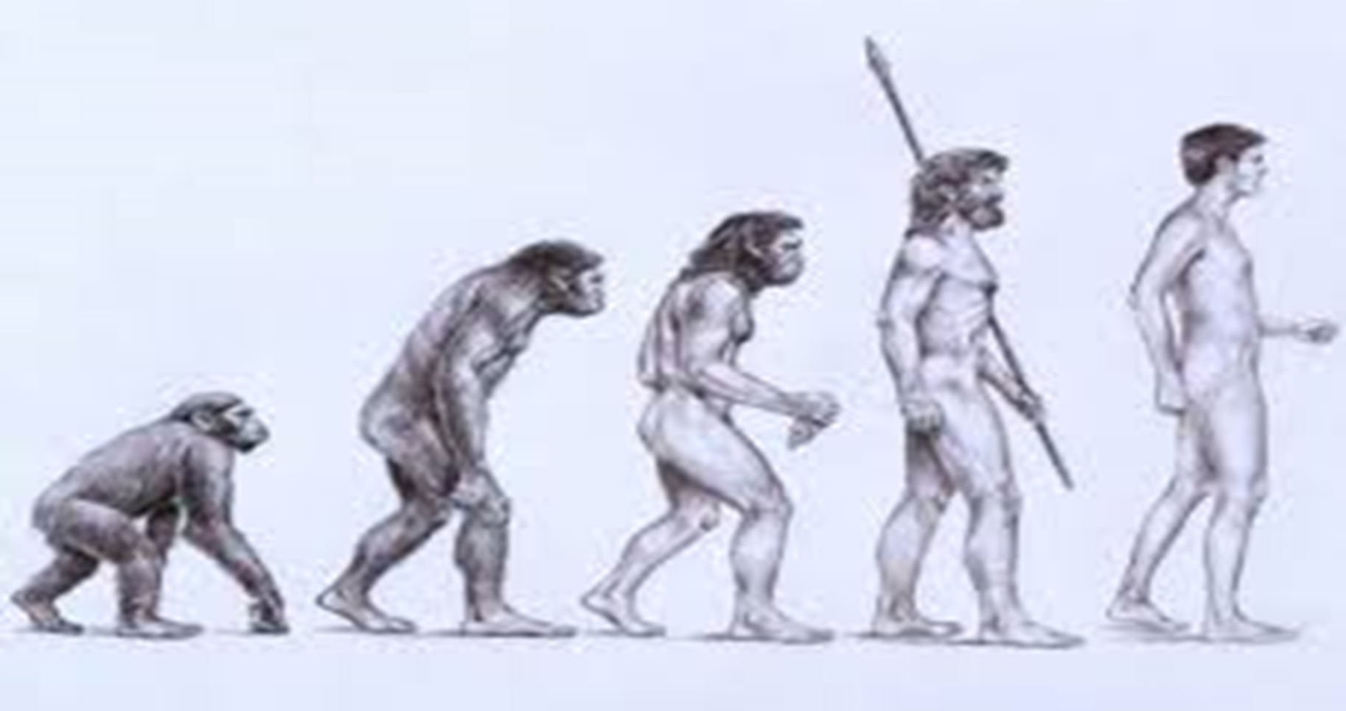
CÁC GIAI ĐOẠN TIẾN TRIỂN CỦA XÃ HỘI NGUYÊN THỦY

Slide 4
Bầy người nguyên thủy
Công xã thị tộc
Gồm các gia đình có quan hệ huyết thống sinh sống cùng nhau
Đặc điểm căn bản trong quan hệ của con người với nhau thời kì nguyên thủy?
Gồm vài gia đình sinh sống cùng nhau
Dựa vào sơ đồ bên, em hãy cho biết: Xã hội nguyên thủy đã trải qua những giai đoạn phát triển nào?
Đứng đầu là tộc trưởng
Có sự phân công lao động giữa nam và nữ
Nhiều thị tộc sống cạnh nhau, có quan hệ họ hàng và gắn bó với nhau hợp thành bộ lạc
Của cải chung, làm chung, hưởng thụ bằng nhau

Slide 5
I. CÁC GIAI ĐOẠN TIẾN TRIỂN CỦA XÃ HỘI NGUYÊN THỦY
Xã hội nguyên thủy trải qua 2 giai đoạn: bầy người nguyên thủy (người tối cổ), công xã thị tộc (người tinh khôn)

Slide 6
Vì sao giai đoạn đầu khi loài người vừa hình thành lại sống với nhau thành từng bầy?

Slide 7
I. CÁC GIAI ĐOẠN TIẾN TRIỂN CỦA XÃ HỘI NGUYÊN THỦY
+ Bầy người nguyên thủy:Là tổ chức sơ khai đầu tiên của loài người; sống dựa vào săn bắt và hái lượm, tạo ra lửa; biết chế tạo công cụ

Slide 8
Thế nào là công xã thị tộc?

Slide 9
Công xã: một tổ chức xã hội cộng đồng, trong đó mọi của cải làm ra đều là của chung, làm chung, hưởng chung.
Thị tộc: một nhóm người có cùng dòng máu, sống quần tụ cùng nhau.

Slide 10
I. CÁC GIAI ĐOẠN TIẾN TRIỂN CỦA XÃ HỘI NGUYÊN THỦY
+ Công xã thị tộc: Biết trồng trọt chăn nuôi, làm đồ gốm….., biết làm đẹp, sáng tạo nghệ thuật
→Người nguyên thủy phải luôn lao động (săn bát, hái lượm) để có thức ăn, phải chế tác công cụ, cải tiến công cụ để tăng năng suất và hiệu quả lao động

Slide 11
II. ĐỜI SỐNG VẬT CHẤT CỦA NGƯỜI NGUYÊN THỦY
1. Lao động và công cụ lao động

Slide 13
Hoạt động thảo luận nhóm
Nhóm 1. Lao động có vai trò như thế nào trong quá trình tiến hoá của người nguyên thuỷ?
Nhóm 2. Dựa vào các hình trên và thông tin sách giáo khoa, em hãy kể tên những công cụ lao động của người nguyên thuỷ. Những công cụ đó được dùng để làm gì?
Nhóm 3 và nhóm 4.Quan sát hình 4.7, em có đồng ý với ý kiến: Bức vẽ trong hang La-xcô (Lascaux) mô tả những con vật là đối tượng săn bắt của người nguyên thuỷ khi họ đã có cung tên. Tại sao?

Slide 14
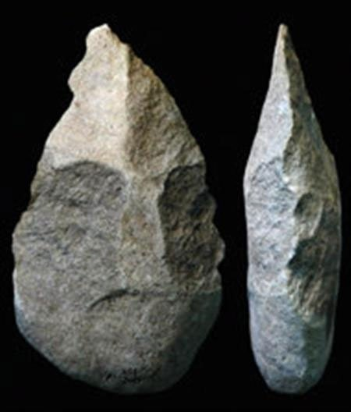
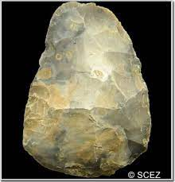
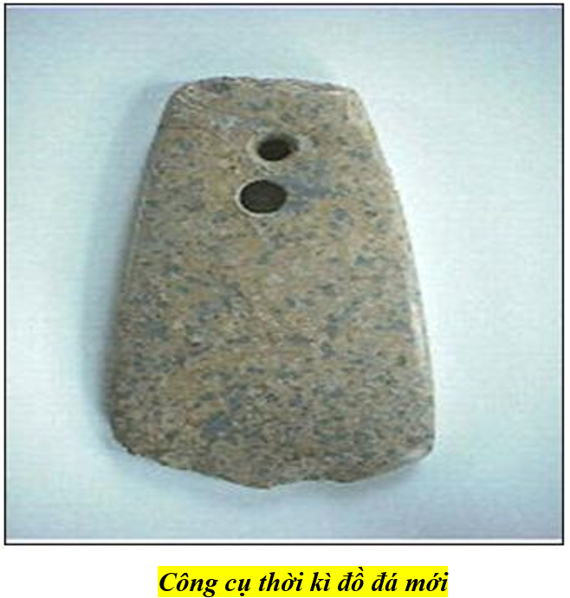
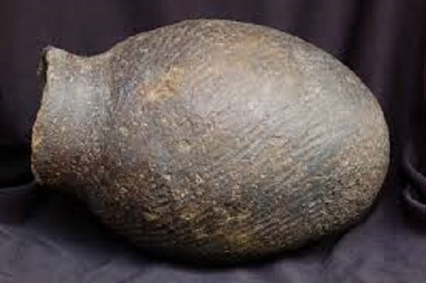
CÔNG CỤ LAO ĐỘNG
Chày
Rìu đá của Người tối cổ
Lưỡi cuốc đá và đô đựng bằng gốm của Người tinh khôn

Slide 15
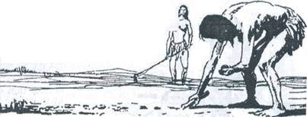
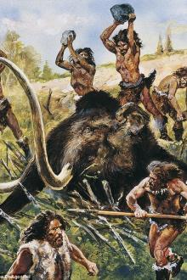
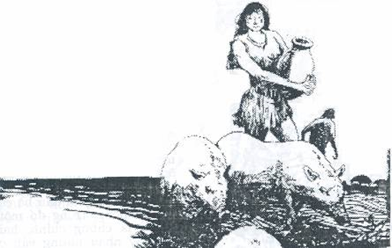
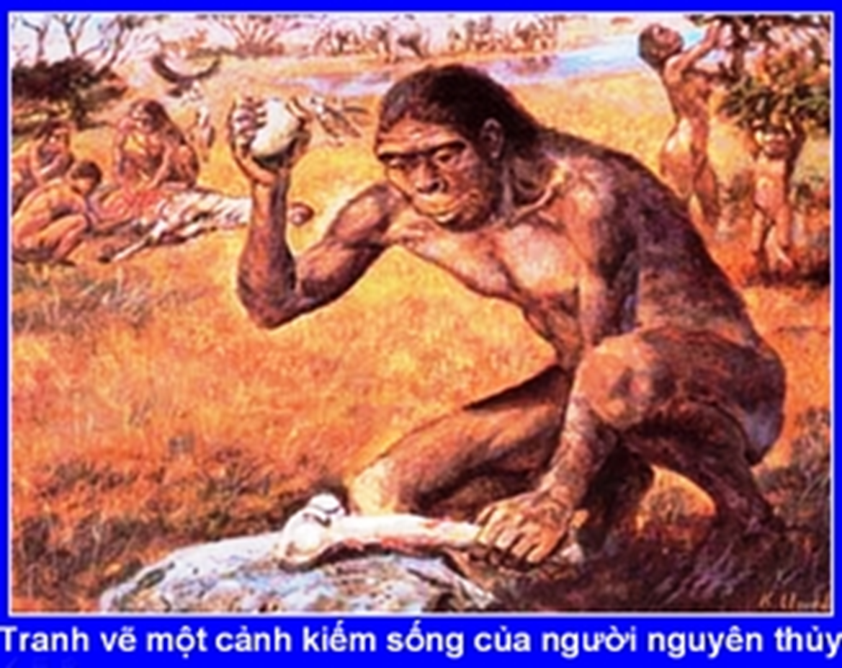
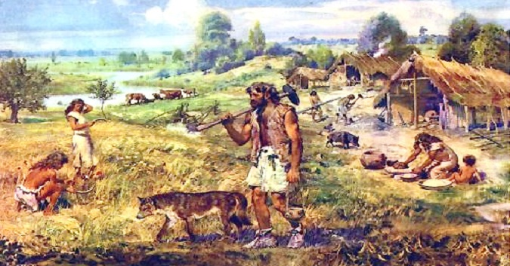
CÁCH THỨC LAO ĐỘNG

Slide 16
Ban đầu, người tối cổ chỉ biết cầm hòn đá trên tay, về sau họ biết ghè đẽo đá tạo thành công cụ lao động, tạo ra lửa để sưởi ấm và nướng thức ăn.
Người tinh khôn biết mài đá làm công cụ, làm cung tên → Nguồn thức ăn phong phú hơn.

Slide 17
II. ĐỜI SỐNG VẬT CHẤT CỦA NGƯỜI NGUYÊN THỦY 1. Lao động và công cụ lao động
- Lao động là quá trình tìm kiếm thức ăn nuôi sống con người.
- Nguồn thức ăn nhiều hơn →Đời sống vật chất được cải thiện
- Nhờ có lao động mà con người biết chế tác công cụ, bộ não phát triển, chân tay khéo léo
Công cụ: Hòn cuội → mảnh tước → ghè đẽo →mài
→ Việc lao động và cải tiến công cụ lao động đã ảnh hưởng đến sự phát triển của con người và xã hội nguyên thủy, con người đã từng bước tự cải biến và hoàn thiện mình.

Slide 18
II. ĐỜI SỐNG VẬT CHẤT CỦA NGƯỜI NGUYÊN THỦY
2. Từ hái lượm, săn bắt đến trồng trọt và chăn nuôi

Slide 19
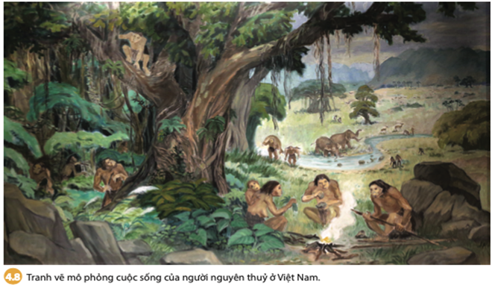
Quan sát hình 4.8, hãy cho biết những nét chính về đời sống của người nguyên thuỷ ở Việt Nam (cách thức lao động, vai trò của lửa trong đời sống của họ).

Slide 20
Người nguyên thủy phát hiện ra lửa như thế nào? Lửa có vai trò như thế nào đối với người nguyên thủy?

Slide 21
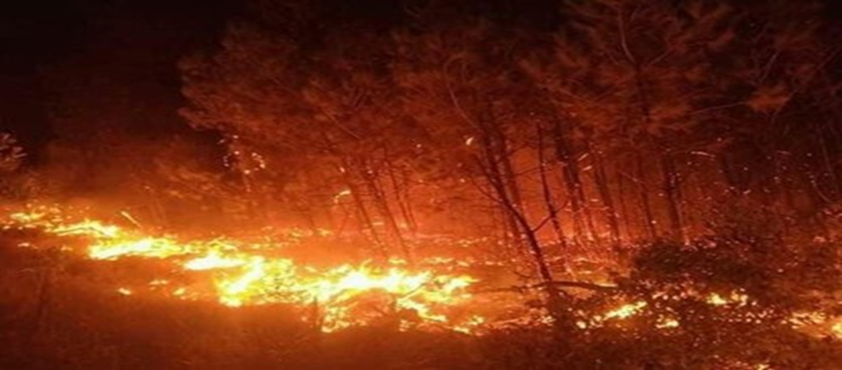
Cháy rừng
Núi lửa phun trào

Slide 22
II. ĐỜI SỐNG VẬT CHẤT CỦA NGƯỜI NGUYÊN THỦY 2. Từ hái lượm, săn bắt đến trồng trọt và chăn nuôi
- Người nguyên thuỷ biết hái lượm, săn bắt, tìm ra lửa, chế tạo công cụ lao động
- Lửa có vai trò nướng chín thức ăn, sưởi ấm, xua đuổi thú dữ
→ Người nguyên thuỷ ở Việt Nam chủ yếu phụ thuộc vào tự nhiên

Slide 23
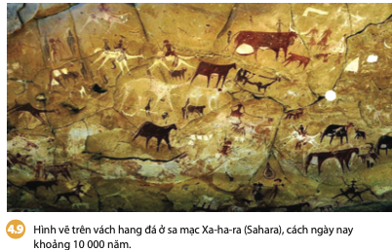
Quan sát bức tranh tìm những chi tiết trong hình 4.9 thể hiện con người đã biết thuần dưỡng động vật?

Slide 24
Hoang mạc Sahara

Slide 25
Người nguyên thuỷ ở Việt Nam biết làm nông nghiệp từ thời văn hoá Hoà Bình (10.000 năm); sau đó định cư ở nhiều nơi như Cái Bèo, Hạ Long, Bàu Tró…

Slide 26
III. ĐỜI SỐNG TINH THẦN CỦA NGƯỜI NGUYÊN THUỶ

Slide 27
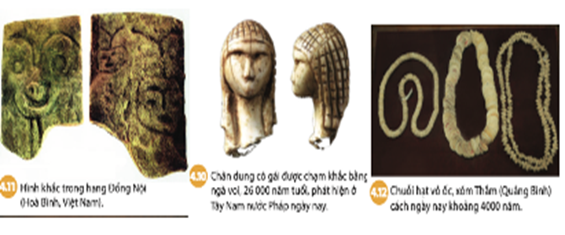
Em hãy quan sát 3 bức tranh và cho biết người nguyên thuỷ đã có những hoạt động gì trong đời sống tinh thần?

Slide 28
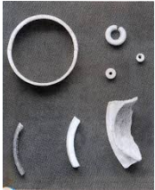
2
1
(1) Khuyên tai
(2) Vòng tay
Đồ trang sức.

Slide 29
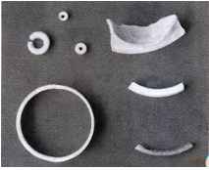
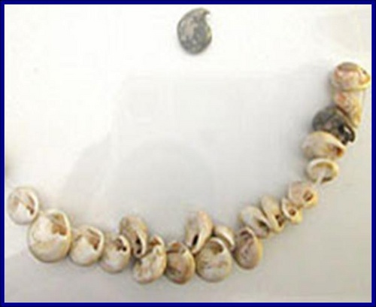
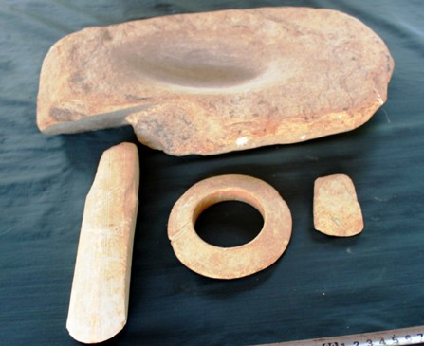
Đồ trang sức của người nguyên thủy được làm bằng gì?

Slide 30
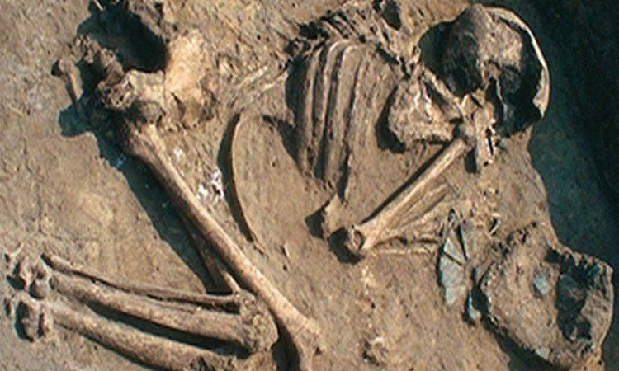
Xương hóa thạch trong các ngôi mộ cổ

Slide 31
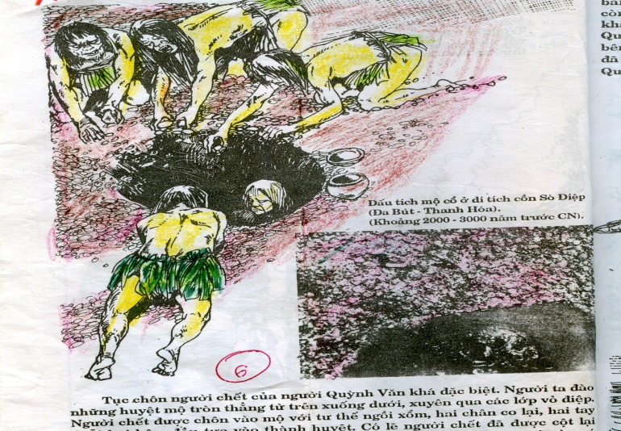
Việc người nguyên thủy chôn người chết cùng các công cụ lao động có ý nghĩa gì?
Họ quan niệm người chết qua thế giới bên kia vẫn phải lao động.

Slide 32
III. ĐỜI SỐNG TINH THẦN CỦA NGƯỜI NGUYÊN THUỶ
Người nguyên thuỷ chôn người chết theo công cụ.
Họ biết làm đồ trang sức (đá, vỏ ốc, đất nung…)
Họ biết vẽ trên các vách hang động mô tả cuộc sống.

Slide 33
Bài tập củng cố
1. Em hãy nêu sự tiến triển về công cụ lao động, cách thức lao động của người nguyên thuỷ.
2. Em hãy hoàn thành bảng dưới đây.

Slide 34
Câu 1
– Sự tiến triển của công cụ lao động: công cụ ghè đẽo (rìu cầm tay), công cụ rìu mài lưỡi, rìu có tra cán, cung tên.
– Sự tiến triển của cách thức lao động: săn bắt hái lượm, trồng trọt chăn nuôi.

Slide 35
Câu 2
Nội dung so sánh | Người tối cổ | Người tinh khôn
Đặc điểm cơ thể | - Hầu như có thể đi, đứng bằng hai chân. - Đầu nhỏ, trán thấp và bợt ra sau, hàm nhô về phía trước,… - Trên cơ thể còn bao phủ bởi một lớp lông mỏng. Thể tích não 850 – 1100 cm³. | - Dáng đứng thẳng (như người ngày nay). - Thể tích hộp sọ lớn hơn, trán cao, cằm không nhô về phía trước như Người tối cổ. - Lớp lông mỏng không còn. Thể tích não 1450 cm³.
Công cụ và phương thức lao động | Rìu cầm tay, mảnh tước – săn bắt hái lượm. | Rìu mài lưỡi, lao, cung tên – săn bắt, trồng trọt, thuần dưỡng động vật và chăn nuôi
Tổ chức xã hội | Bầy người nguyên thuỷ | Thị tôc- Bộ lạc

Slide 36
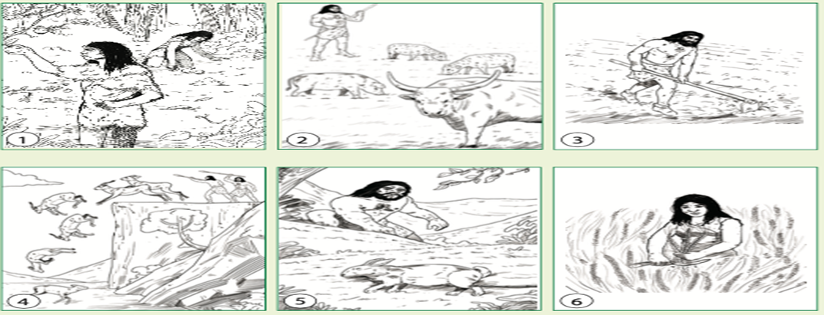
HOẠT ĐỘNG VẬN DỤNG
1.Theo em lao động có vai trò như thế nào đối với bản thân, gia đình và xã hội ngày nay.
2.Vận dụng kiến thức trong bài học, em hãy sắp xếp các bức vẽ minh hoạ đời sống lao động của người nguyên thuỷ bên dưới theo hai chủ đề:
Chủ đề 1: Cách thức lao động của Người tối cổ.
Chủ đề 2: Cách thức lao động của Người tinh khôn.

Slide 37
Câu 2
Những hình ảnh về Người tối cổ và mô tả cách thức lao động của Người tối cổ (1, 4, 5)
- Những hình ảnh về Người tinh khôn và mô tả cách thức lao động của Người tinh khôn. (2,3,6)

Slide 38
E→B→A→D→C

Slide 39
DẶN DÒ
CHUẨN BỊ BÀI 5
Tìm hiểu sơ đồ quá trình xuất hiện công cụ kim loại
Tìm hiểu quá trình thay đổi khi xuất hiện công cụ kim loại

